Slide 1
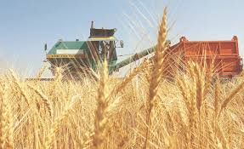
Бөлім тақырыбы:
Қазақ әдебиет
5-СЫНЫП
Адамгершілік – асыл қасиет
Сабақтың тақырыбы:
Ахмет Байтұрсынұлы «Егіннің бастары» мысалы . Әке өсиеті

Slide 2
Оқу мақсаттары
5Т/Ж3 Көркем шығармадағы кейіпкерлер портреті мен іс-әрекеті арқылы образын ашу.
Сабақ мақсаттары:
Көркем шығармадағы кейіпкерлер портреті мен іс-әрекеті арқылы образын ашу.
Бағалау критерийі:
Шығармадағы кейіпкер портретін анықтайды;
Кейіпкерлердің іс-әрекетіне талдау жасайды ;

Slide 3
Ой шақыру
«Жедел жауап»
1. Мысал кейіпкерлерін ата.
2. Мысалда қандай мінезді адамдар сыналады?
3. «Егіннің бастары» мысалында әкесі мен баласы қайда келеді? Олар нені көреді?
4. Жалғыз Бидай өзін қалай ұстады?
5. Баласы әкесіне қандай сұрақ қойды?
6. Осы тақырыпқа сай мақал-мәтелдер айтып көріңдер

Slide 4
Көп нүктенің орнына қажетті сөзді қой.
Шығармадағы көркем сөзбен сомдалған бейне кейіпкер ............ деп аталады.

Slide 5


1-тапсырма . Өлең шумағын оқып,шумақта кездескен тәкаппарлық мінез туралы не білесің ? Өз ойыңды ассоциация арқылы білдір.
«Елде көп бұл Бидайдай адам,-дейді,
Тәкаппар,оны халық,жаман,- дейді
Қалпы емес тәкаппарлық данышпанның,
Тұтынба бұл мінезді,балам»,-дейді.
Дескриптор
Өлең шумақтарындағы сөздерді түсініп оқиды ;
Тәкаппарлық сөзінің мәнін ассоциация ашады .

Slide 6


Өзіңді тексер
Тәкаппарлық - менмендік
өзімшілдік
өзін ойлау
менсінбеу
төмендету
Ықтимал жауап:

Slide 7
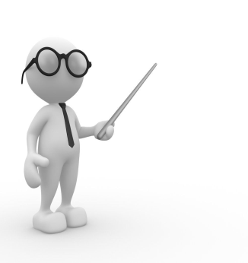

2-тапсырма
Дәнге толы бидайлардың іс-әрекетіне қатысты ақиқат ,жалған, берілмеген ақпараттарды анықта.
Дәнге толы бидайлар жас баланы құрметтеп тағзым етеді.
-------------------------
Дәні толып піспегендіктен бастарын көтере алмайды.
-------------------------
Қожасына сыйынып, дәнге толы бастарын иеді.
Дескриптор
Бидайдың іс-әрекетін таниды
Ақпаратты анықтайды

Slide 8
Өзіңді тексер
Дәнге толы бидайлар жас баланы құрметтеп тағзым етеді.
БЕРІЛМЕГЕН
Дәні толып піспегендіктен бастарын көтере алмайды.
ЖАЛҒАН
Қожасына сыйынып, дәнге толы бастарын иеді.
АҚИҚАТ

Slide 9
3 –тапсырма
Мысалда кездесетін сөздермен лексикалық жұмыс орындаңдар
Дескриптор
Мысалдан сөздерді табады
Сол сөздердің синоним,антонимін табады
Сөздердің мағынасын ашатын мысалдар келтіреді.
Сөздер,сөз тіркестері | синоним | антоним | Менің мысалым
.

Slide 10
Өзіңді тексер
Сөздер,сөз тіркестері | синоним | антоним | Менің мысалым
Жас бала | бозбала | Қарт кісі | Оқушы өз ойын жазады
Бидай | егін |  | Оқушы өз ойын жазады
Тәкаппарлық | менмендік | қарапайымдылық | Оқушы өз ойын жазады

Slide 11
Бекіту сұрақтары
1. Мысалда қандай теріс мінез,қасиет сынға алынған? Оған қарама-қарсы қандай оң мінездер бар?
2. Мысал мазмұны бізді қандай болуға үйретеді ? Бидай сияқты адамдар өмірде кездесе ме ?

